Slide 1
Десятая Международная конференции по стохастическим методам (МКСМ-10), посвященная 90-летию кафедры теории вероятностей МГУ им. М.В. Ломоносова Доклад на тему: «Математическое моделирование и решение задач оптимизации в условиях стохастической неопределенности» Чувенков Анатолий Федорович 5 июня 2025, Дивноморское
Кафедра Высшей математики ДГТУ, Ростов-на-Дону

Slide 2
Содержание
1. Постановка ССР - задачи в условиях стохастической неопределенности.
2. Задача составления кормового рациона минимальной стоимости в условиях стохастической неопределенности. 3. Математическая модель задачи составления кормового рациона минимальной стоимости и гибридный алгоритм её решения. 4. Решение стохастической задачи оптимизации кормового рациона.
4. Заключение.

Slide 3
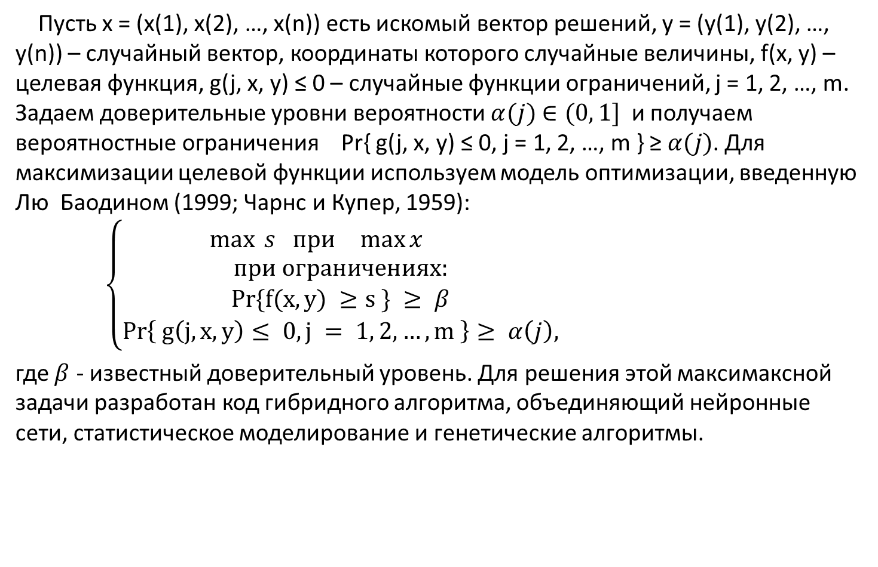
Постановка ССР(chance-constrained programming) - задачи в условиях стохастической неопределенности.
Пусть x = (x(1), x(2), …, x(n)) есть искомый вектор решений, y = (y(1), y(2), …, y(n)) – случайный вектор, координаты которого случайные величины, f(x, y) – целевая функция, g(j, x, y) ≤ 0 – случайные функции ограничений, j = 1, 2, …, m. Задаем доверительные уровни вероятности $α(j)$ $∈(0, 1]$ и получаем вероятностные ограничения Pr{ g(j, x, y) ≤ 0, j = 1, 2, …, m } ≥ $α(j)$. Для максимизации целевой функции используем модель оптимизации, введенную Лю Баодином (1999; Чарнс и Купер, 1959): $\left\{\begin{matrix}\begin{matrix}\begin{matrix}\max{ s при} & \max{x} & \end{matrix} \\ при ограничениях:\end{matrix} \\ Pr\{f(x, y) ≥s \} ≥ β \\ Pr\left\{ g\left(j, x, y\right)≤ 0, j = 1, 2, …, m \right\}≥ α\left(j\right),\end{matrix}\right.$
где $β$ - известный доверительный уровень. Для решения этой максимаксной задачи разработан код гибридного алгоритма, объединяющий нейронные сети, статистическое моделирование и генетические алгоритмы.

Slide 4
Задача составления кормового рациона минимальной стоимости в условиях стохастической неопределенности.
Предположим, что в кормовом рационе используются четыре вида сырья x(1), x(2), x(3), x(4), которые представлены в долях (процентах), их цены соответственно составляют12.28, 13.38, 19.50, 20.25 денежных единиц. Процентное содержание протеина в каждом виде сырья соответственно составляет 4.6, 11.2, 22.2, 2.6, а в кормовом рационе должно быть не меньше 10%. Содержание жира в каждом виде сырья обозначаем через y(i), i = 1, 2, 3, 4, и предполагаем, что это есть случайные величины, имеющие соответственно нормальные распределения с параметрами N(12.0, 0.14²), N(12.0, 0.10²), N(42.0, 10.12²), N(52.0, 0.31²). Требуется, чтобы содержание жира в кормовом рационе было не менее 22% при уровне вероятности 80%.

Slide 5
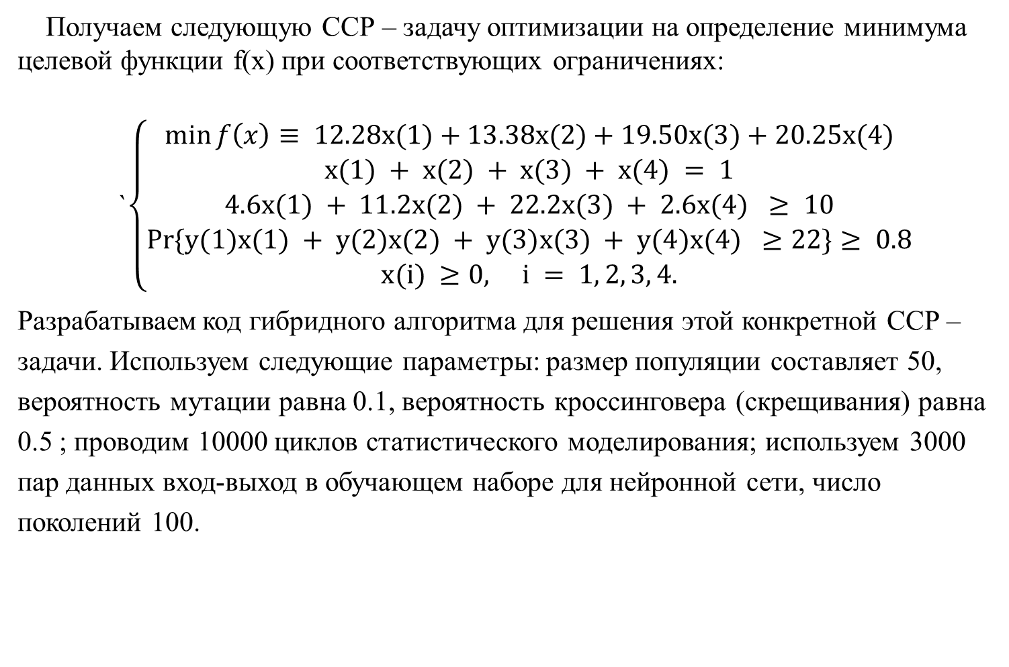
Математическая модель задачи составления кормового рациона минимальной стоимости и гибридный алгоритм её решения.
Получаем следующую ССР – задачу оптимизации на определение минимума целевой функции f(x) при соответствующих ограничениях:
`$\left\{\begin{matrix}\min{f\left(x\right)≡ 12.28x(1)+13.38x(2)+19.50x(3)+20.25x(4)} \\ x(1) + x(2) + x(3) + x(4) = 1 \\ \begin{matrix}4.6x(1) + 11.2x(2) + 22.2x(3) + 2.6x(4) ≥ 10 \\ Pr\{y(1)x(1) + y(2)x(2) + y(3)x(3) + y(4)x(4) ≥22\}≥ 0.8 \\ x(i) ≥0, i = 1, 2, 3, 4.\end{matrix}\end{matrix}\right.$
Разрабатываем код гибридного алгоритма для решения этой конкретной ССР – задачи. Используем следующие параметры: размер популяции составляет 50, вероятность мутации равна 0.1, вероятность кроссинговера (скрещивания) равна 0.5 ; проводим 10000 циклов статистического моделирования; используем 3000 пар данных вход-выход в обучающем наборе для нейронной сети, число поколений 100.

Slide 6
Решение стохастической задачи оптимизации кормового рациона
Оптимальное решение имеем х* = (х*(1), (х*(2), (х*(3), (х*(4)) = (0.28, 0.37, 0.19, 0.16), то есть закупается 28% сырья первого вида, 37% - второго вида, 19% - третьего вида, 16% - четвертого вида. Затраты на одну единицу корма составляют f(х*) = 15.23 денежных единиц. Причем для первого ограничения имеем приближенное равенство g(1, х*) ≈ 1.00; для второго ограничения g(2, х*) ≈ 10.07 > 10, то есть содержание протеина в корме превышает 10%; для третьего ограничения справедливо утверждение Pr{g(3,y. х*) ≈ 24.10 >22}≈ 0.81, что означает, содержание жира 24,1% превышает в корме установленные 22% и вероятность этого события 81%, что превышает заданные 80%.

Slide 7
Благодарю за внимание!

